Slide 1
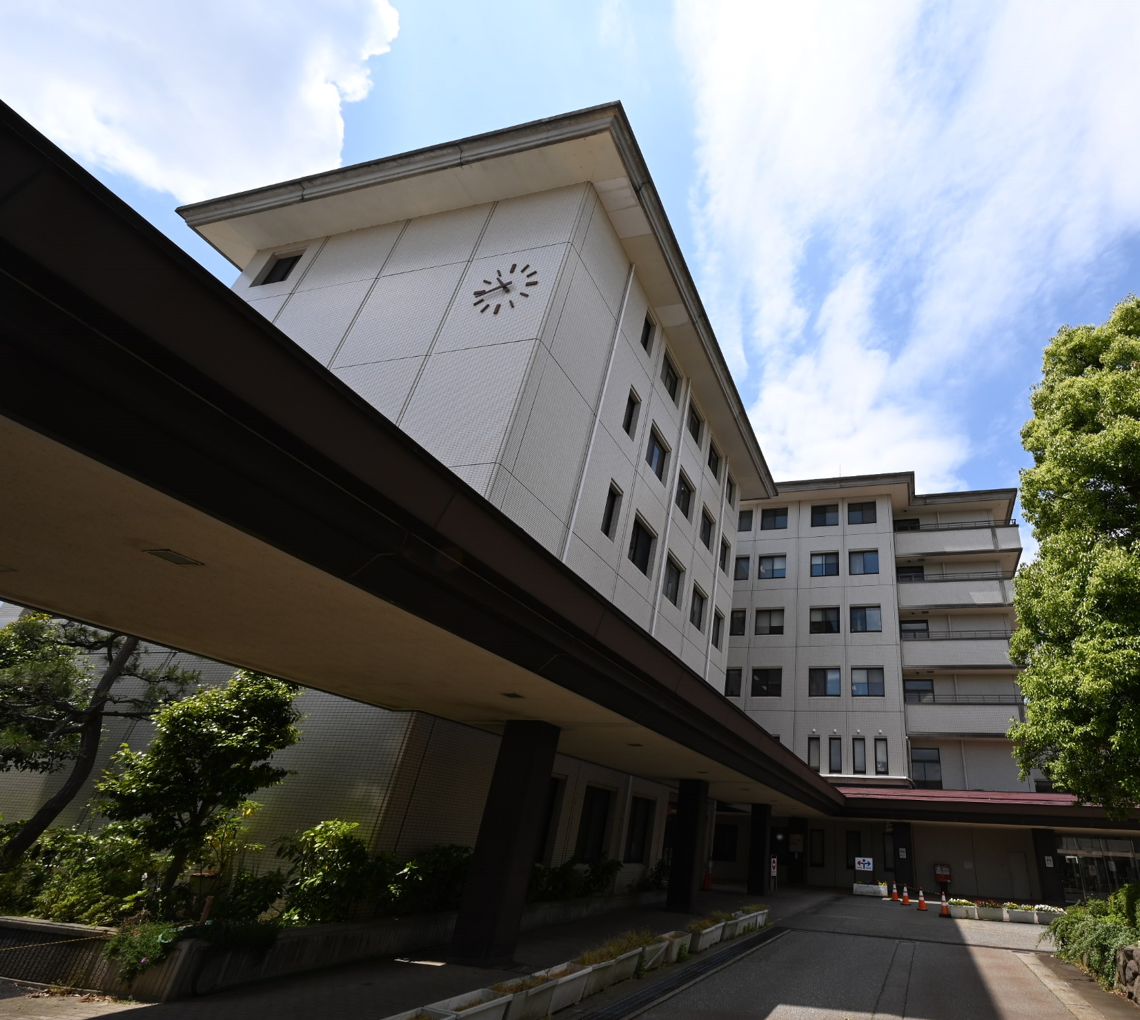

第１回
金沢市立病院再整備
基本構想検討委員会
令和５年６月２日

Slide 2

本日の次第
１．建替の必要性
２．現状把握
３．今後ご審議いただきたい事項
４．アンケートの実施
１．建替の必要性
２．現状把握
３．今後ご審議いただきたい事項
４．アンケートの実施

Slide 3
１．建替の必要性
（１）老朽化の現状
（２） 「市立病院の今後のあり方に関する提言書」の概要
（３）公立病院に期待される役割
（４）建替の必要性
（５）公立病院の建替のステップ
（１）老朽化の現状
（２） 「市立病院の今後のあり方に関する提言書」の概要
（３）公立病院に期待される役割
（４）建替の必要性
（５）公立病院の建替のステップ

Slide 4
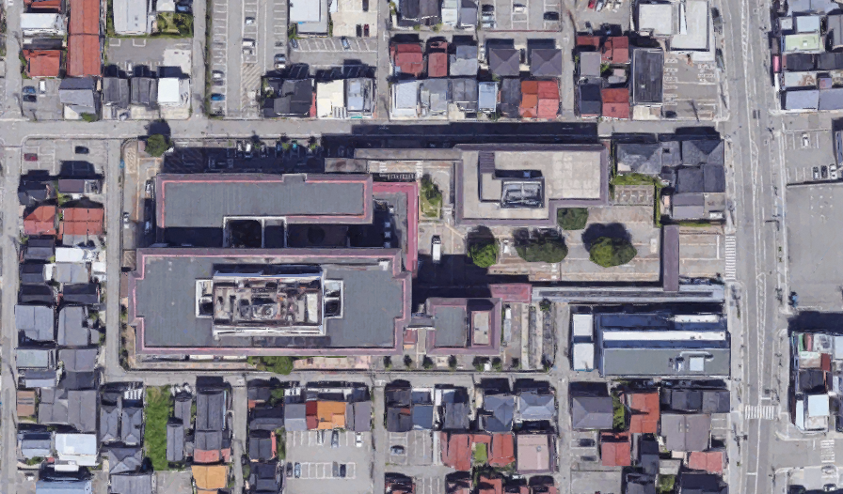
１．建替の必要性
（１）老朽化の現状
東館
1999年8月竣工
(24年経過)
延床面積 3,079㎡
本館
1988年5月竣工
（35年経過）
延床面積 18,070㎡
別館
1989年3月竣工
(34年経過)
延床面積 1,255㎡
画像©2023 Google、画像©2023 Maxar Technologies、Planet.com、地図データ©2023

Slide 5
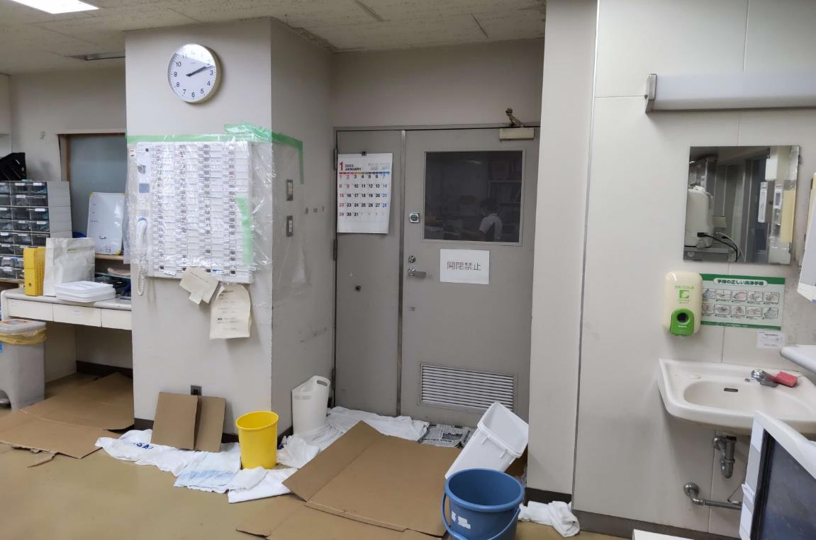
１．建替の必要性
（１）老朽化の現状（一部事例）
① 配管・排水設備の劣化
水漏れの発生

Slide 6
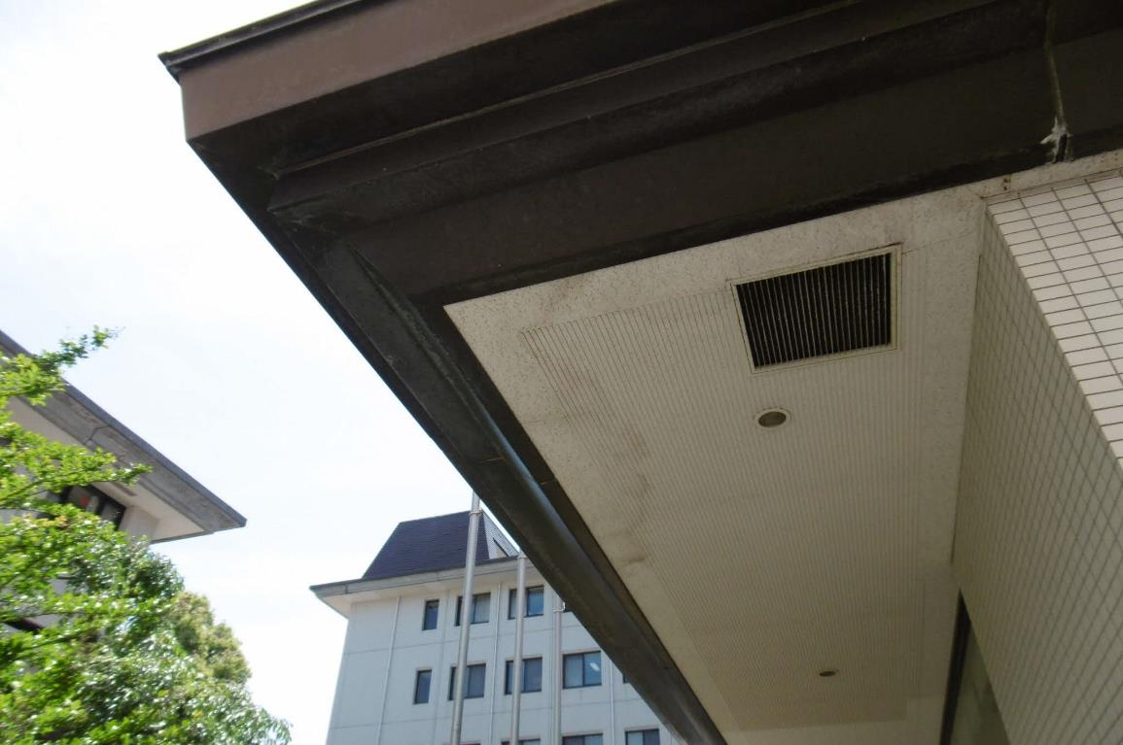
１．建替の必要性
（１）老朽化の現状（一部事例）
① 配管・排水設備の劣化
雨漏りの発生

Slide 7
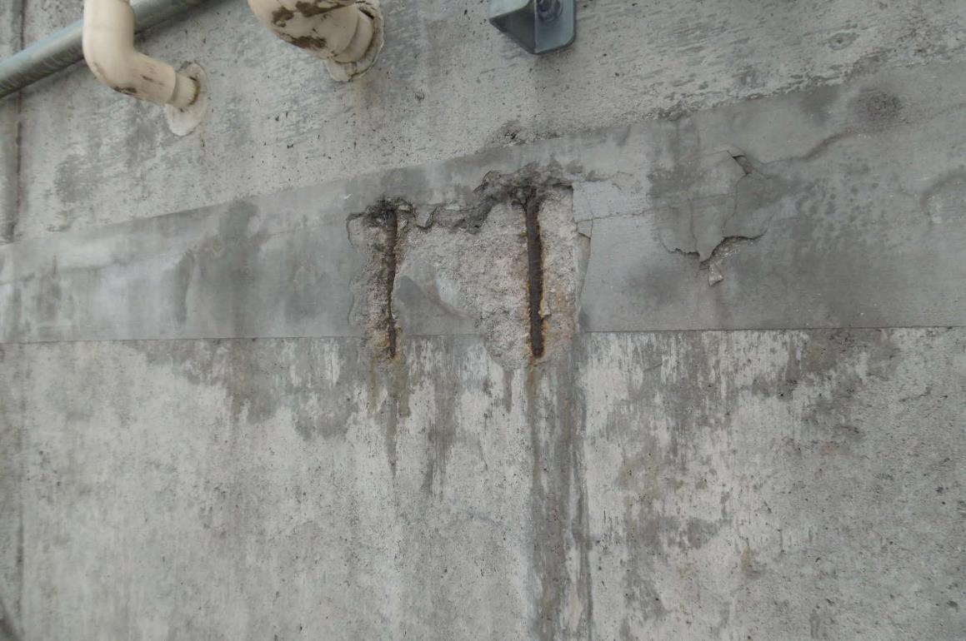
１．建替の必要性
（１）老朽化の現状（一部事例）
② 躯体の劣化
鉄筋の露出

Slide 8
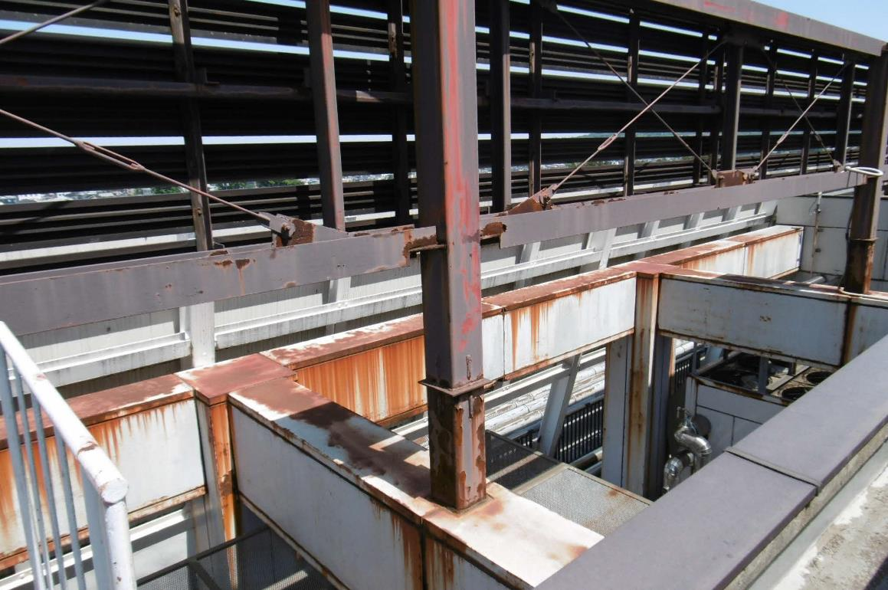
１．建替の必要性
（１）老朽化の現状（一部事例）
② 躯体の劣化
鉄骨錆

Slide 9
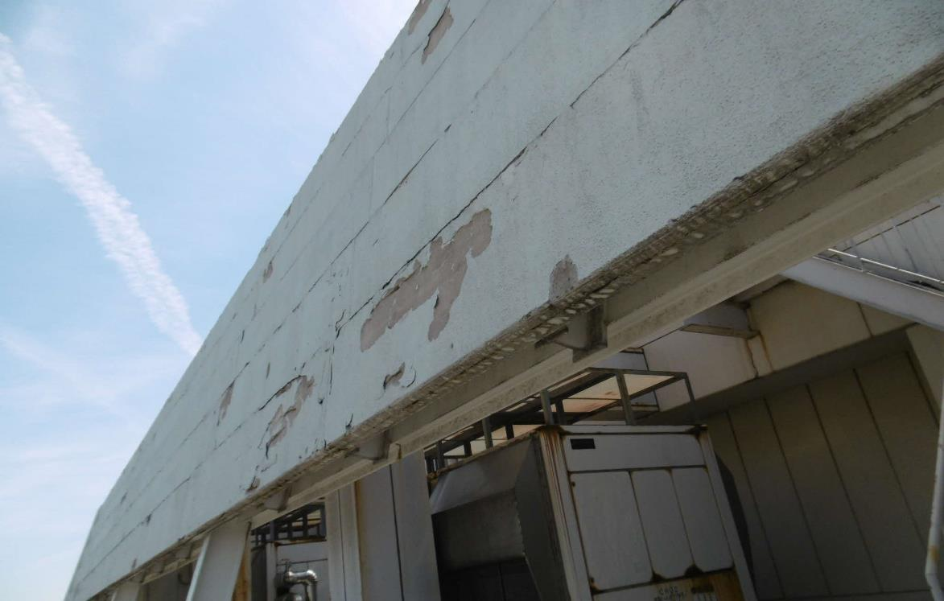
１．建替の必要性
（１）老朽化の現状（一部事例）
③ その他
防音パネル腐食

Slide 10
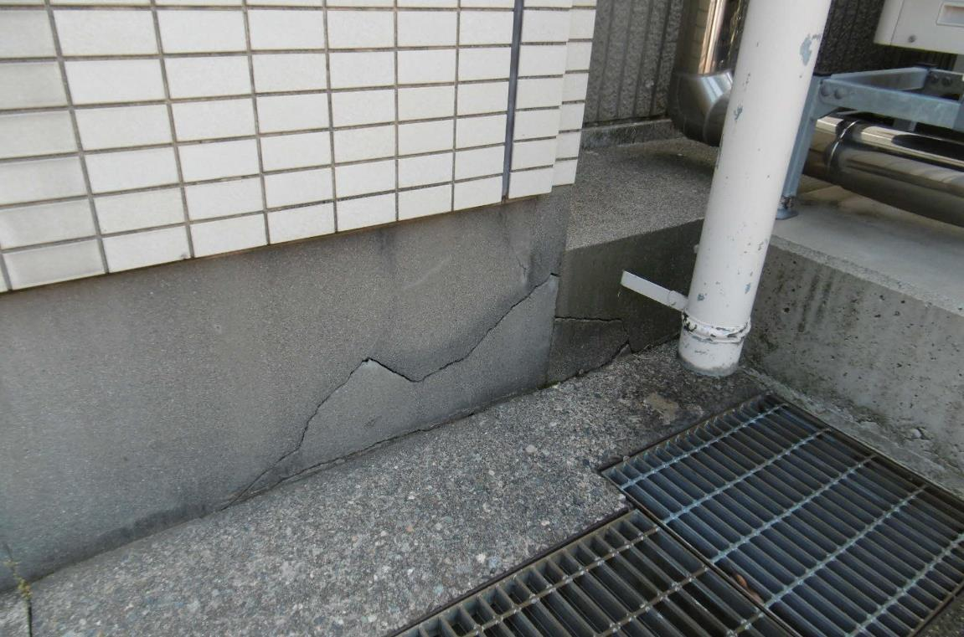
１．建替の必要性
（１）老朽化の現状（一部事例）
③ その他
基礎クラック

Slide 11
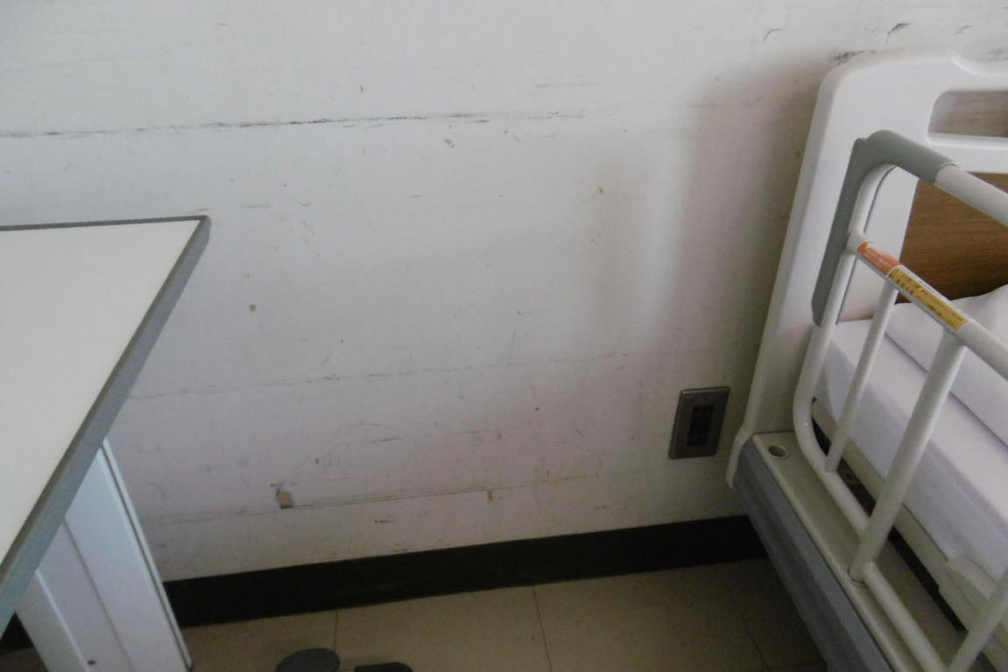
１．建替の必要性
（１）老朽化の現状（一部事例）
③ その他
内装の劣化

Slide 12
１．建替の必要性
（１）老朽化の現状
（２） 「市立病院の今後のあり方に関する提言書」の概要
（３）公立病院に期待される役割
（４）建替の必要性
（５）公立病院の建替のステップ
（１）老朽化の現状
（２） 「市立病院の今後のあり方に関する提言書」の概要
（３）公立病院に期待される役割
（４）建替の必要性
（５）公立病院の建替のステップ

Slide 13
１．建替の必要性
（２）「市立病院の今後のあり方に関する提言書」の概要
【時期】
令和２年２月提言
【内容】
「老朽化」 「医療環境の変化」「人口減少」等を
見据えて、今後の市立病院の「存在意義やあり方」に
関する検討を実施

Slide 14
１．建替の必要性
（２）「市立病院の今後のあり方に関する提言書」の概要
【提言】
「金沢市の南部地区や南部近郊地区の急性期病院と
して、公的な役割を果たすために、
再整備を視野に検討すべき」と提言を受ける

Slide 15
１．建替の必要性
（１）老朽化の現状
（２）「市立病院の今後のあり方に関する提言書」の概要
（３）公立病院に期待される役割
（４）建替の必要性
（５）公立病院の建替のステップ
（１）老朽化の現状
（２）「市立病院の今後のあり方に関する提言書」の概要
（３）公立病院に期待される役割
（４）建替の必要性
（５）公立病院の建替のステップ

Slide 16
１．建替の必要性
（３）公立病院に期待される役割
コロナ禍を通じて見直された公立病院としての役割
■第二種感染症指定病院として、コロナ流行初期から患者の受入を積極的に行い、感染拡大時においても病床確保に最大限努めるなど、地域の感染症医療に大きく貢献
■今後の新興感染症流行時においても、感染症対応の中核的な役割を担うことが期待されている

Slide 17
１．建替の必要性
（１）老朽化の現状
（２）「市立病院の今後のあり方に関する提言書」の概要
（３）公立病院に期待される役割
（４）建替の必要性
（５）公立病院の建替のステップ
（１）老朽化の現状
（２）「市立病院の今後のあり方に関する提言書」の概要
（３）公立病院に期待される役割
（４）建替の必要性
（５）公立病院の建替のステップ

Slide 18
１．建替えの必要性
（４）建替の必要性
建替え
必要
新たな金沢市立病院
老朽化
公立病院の
役割
あり方
検討会の
提言

Slide 19
１．建替の必要性
（１）老朽化の現状
（２）公立病院に期待される役割
（３）「市立病院の今後のあり方に関する提言書」の概要
（４）建替の必要性
（５）公立病院の建替のステップ
（１）老朽化の現状
（２）公立病院に期待される役割
（３）「市立病院の今後のあり方に関する提言書」の概要
（４）建替の必要性
（５）公立病院の建替のステップ

Slide 20
１．建替の必要性
（１）公立病院の建替えのステップ
STEP
06
STEP
05
使用開始
STEP
04
工事
STEP
03
実施設計（施工のための設計）
STEP
02
基本設計（建物イメージの具現化）
STEP
01
基本計画（建て替え方針の具体化）
STEP
01
基本構想（建て替え方針の決定）
基本構想（建て替え方針の決定）

Slide 21
本日の次第
１．建替の必要性
２．現状把握
３．今後ご審議いただきたい事項
４．アンケートの実施
１．建替の必要性
２．現状把握
３．今後ご審議いただきたい事項
４．アンケートの実施

Slide 22
２．現状把握
（１）国、県の動向
（２）石川中央医療圏の動向
（３）本院の現状
（４）市立病院の基本的な考え方
（１）国、県の動向
（２）石川中央医療圏の動向
（３）本院の現状
（４）市立病院の基本的な考え方

Slide 23
２．現状把握
（１）国、県の動向
A
①診療報酬改定
■2022年度改定では…
急性期充実体制加算や紹介受診重点医療機関を新設
➡急性期・回復期・療養期機能の役割分担
■2024年度改定では…
トリプル改定（診療、介護、障害）
➡次期地域医療構想(2025年～)を見据えた措置

Slide 24
２．現状把握
（１）国、県の動向
A
②８次医療計画の内容
■５疾病５事業並びに在宅医療に
「新興感染症発生・まん延時における医療」が追加
➡５疾病６事業並びに在宅医療
■必要に応じて地域医療支援病院の責務の見直しを検討

Slide 25
２．現状把握
（１）国、県の動向
③急激な高騰が続く病院建設費
【出典】一般財団法人建設物価調査会

Slide 26
２．現状把握
（１）国、県の動向
（２）石川中央医療圏の動向
（３）本院の現状
（４）市立病院の基本的な考え方
（１）国、県の動向
（２）石川中央医療圏の動向
（３）本院の現状
（４）市立病院の基本的な考え方

Slide 27
２．現状把握
（２）石川中央医療圏の動向
①人口推計（石川中央医療圏）
■人口予測（2020→2045）
総人口 ：減少(▲65,623人)
高齢者人口：増加(＋38,809人)
■高齢化率
増加
2020年：26.6％(推計基準)
2045年：35.1%
【出典】国立社会保障・人口問題研究所

Slide 28
２．現状把握
（２）石川中央医療圏の動向
①人口推計（金沢市）
■人口予測（2020→2045）
総人口 ：減少(▲37,721人)
高齢者人口：増加(＋25,161人)
■高齢化率
2020年：26.8％(推計基準)
2045年：35.0%
➡石川中央医療圏と
同様の傾向
【出典】国立社会保障・人口問題研究所

Slide 29
２．現状把握
（２）石川中央医療圏の動向
将来患者数=将来推計人口×受療率
※当院独自推計
A
②医療需要予測（石川中央医療圏）
外来患者
入院患者
出典：人口問題研究所（2018年推計）、患者調査（2020年）より算出。
■外来需要ピークは2030年、入院需要ピークは2040年と予測している
■75歳以上の入院需要が顕著と予測している

Slide 30
２．現状把握
（２）石川中央医療圏の動向
A
②医療需要の予測値と実績値（2020 石川中央医療圏）
出典：第7回NDBオープンデータ
出典：令和2年度病床機能報告
■外来入院ともに、推計値ほど医療需要は伸びていない

Slide 31
２．現状把握
将来患者数=将来人口推計×受療率
※当院独自推計
（２）石川中央医療圏の動向
A
②医療需要予測（金沢市）
出典：人口問題研究所（2018年推計）、患者調査（2020年）より算出。
外来患者
入院患者
■外来需要ピークは2030年、入院需要ピークは2040年と予測されている
■75歳以上の入院需要が顕著と予測されている

Slide 32
２．現状把握
（２）石川中央医療圏の動向
animation
③必要病床数
〇医療需要 6,922人/日
〇病床数
必要病床数 8,160床
実績 9,209床
 | 2025年 医療需要 （人/日） | 2025年必要 病床数 | 2021年 時点 | 過不足
高度急性期 | 705人 | 940床 | 2,411床 | 1,471床
急性期 | 2,074人 | 2,659床 | 2,789床 | 130床
回復期 | 2,384人 | 2,648床 | 1,316床 | ▲1,332床
慢性期 | 1,760人 | 1,913床 | 2,766床 | 853床
全体 | 6,922人 | 8,160床 | 9,209床 | 1,049床
1,049床が過剰
出典：（必要病床数）石川県医療計画 （2021年時点）病床機能報告

Slide 33
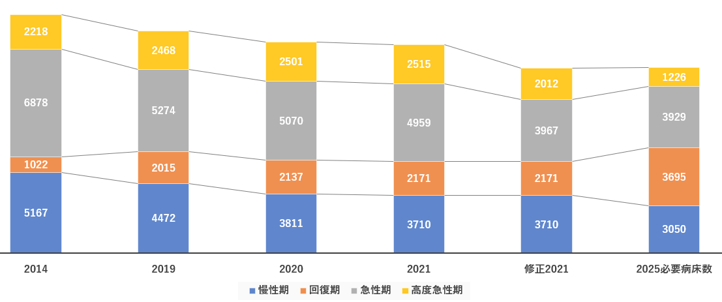
２．現状把握
（２）石川中央医療圏の動向
animation
③必要病床数
（2021年の急性期病床稼働率を60→80％と仮定）

Slide 34
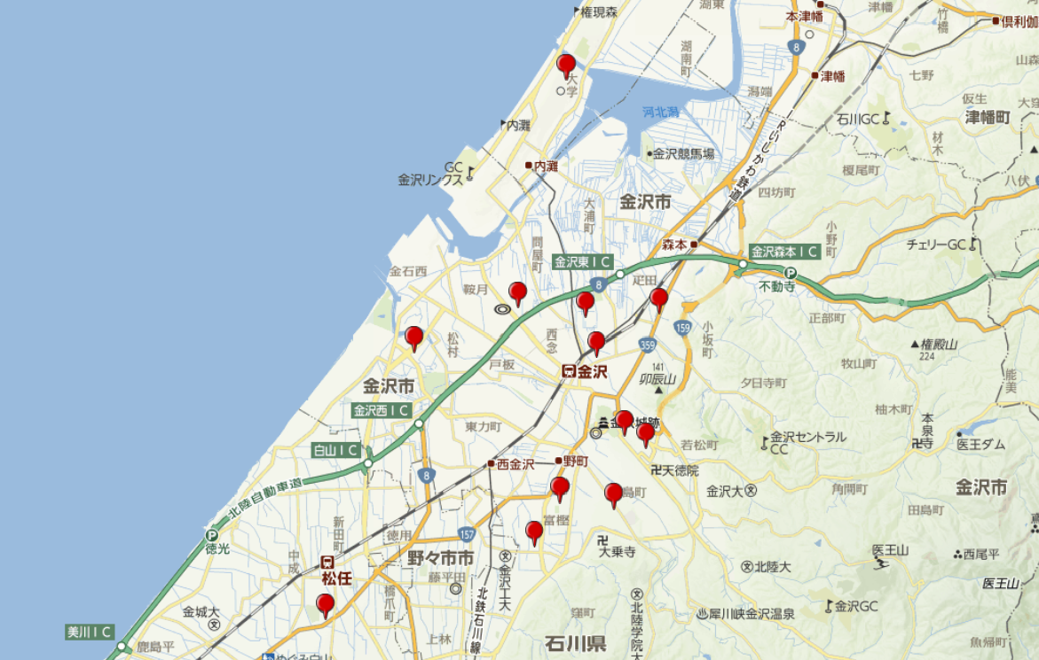
２．現状把握
（２）石川中央医療圏の動向
④主な医療機関の分布状況
金沢医科大学病院 ８３５床
石川県立中央病院 ６３０床
JCHO金沢病院 ２４８床
浅ノ川総合病院 ４９９床
石川県済生会金沢病院 ２６０床
城北病院 ３１４床
金沢医療センター ５５４床
金沢大学附属病院 ８３８床
北陸病院 １２５床
金沢市立病院 ３０６床
金沢赤十字病院 ２６２床
公立松任石川中央病院 ３０５床

Slide 35
２．現状把握
（１）診療体制
①診療科目（21科目）
□内科 | □神経内科 | □呼吸器内科
□消化器内科 | □循環器内科 | □腎臓・ﾘｳﾏﾁ内科
□内分泌・糖尿病内科 | □血液内科 | □小児科
□外科 | □整形外科 | □脳神経外科
□皮膚科 | □泌尿器科 | □産婦人科
□眼科 | □耳鼻咽喉科 | □ﾘﾊﾋﾞﾘﾃｰｼｮﾝ科
□放射線科 | □麻酔科・ﾍﾟｲﾝｸﾘﾆｯｸ科 | □神経精神科

Slide 36
２．現状把握
（１）診療体制
② 病床数
病床区分 | 病床数 | 備考
一般病床 | ２７５床 | 地域包括ケア病床５４床 ドック８床を含む
結核病床 | ２５床
感染症病床 | ６床
合計 | ３０６床

Slide 37
２．現状把握
（１）診療体制
③ 看護基準
■７対１看護
④ 主な機関指定
■救急告示病院 ■災害拠点病院
■第二種感染症指定医療機関 ■がん連携推進病院
■地域医療支援病院

Slide 38
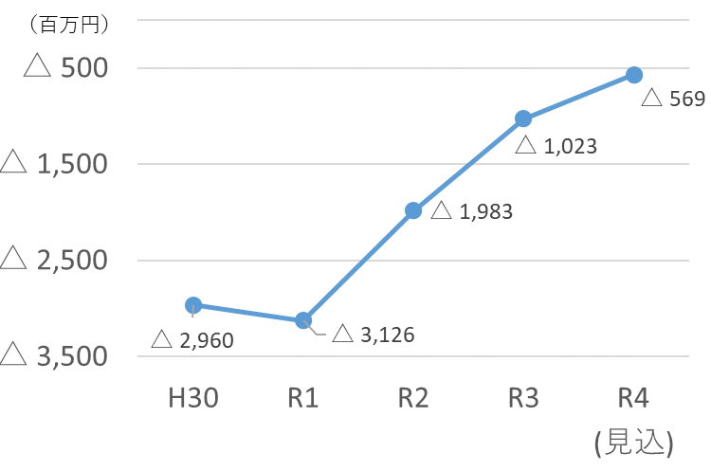
２．現状把握
（２）経営状況
① 累積収支
・未だ５億円程度の赤字があり、更なる解消を目指す

Slide 39
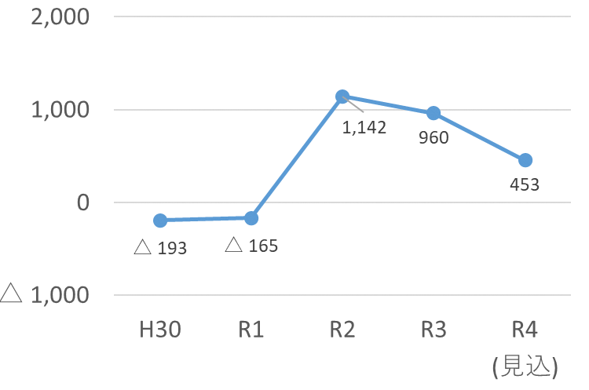
２．現状把握
（２）経営状況
② 経常収支
（百万円）
・コロナ補助金により黒字で推移

Slide 40
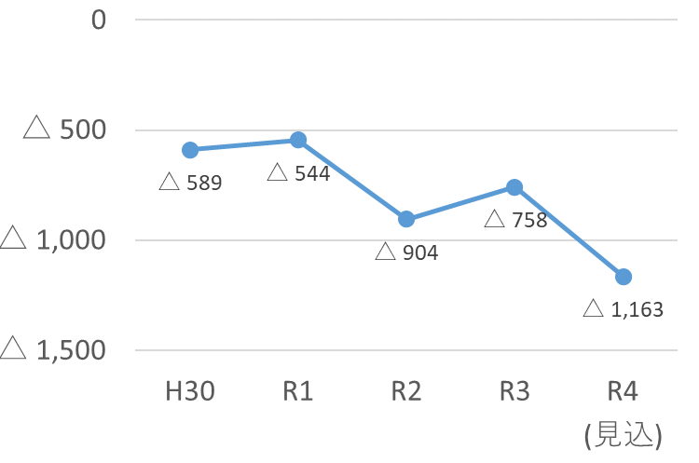
２．現状把握
（２）経営状況
③ 医業収支
（百万円）
・赤字傾向が続いており早急な改善策が必要

Slide 41
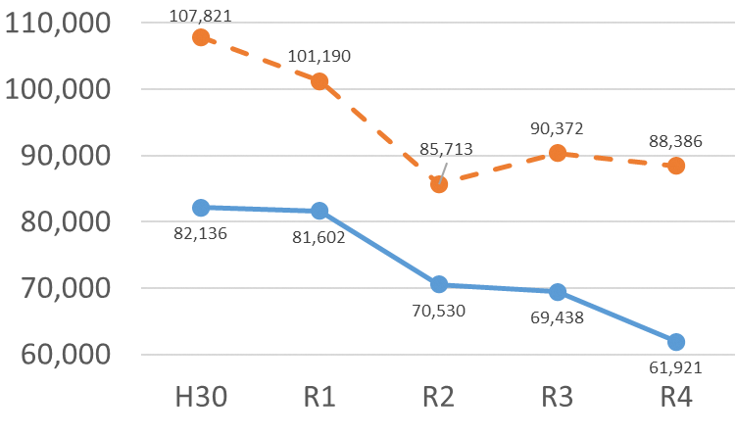
２．現状把握
（３）医療の状況
①ー１ 患者数（外来・入院）
（人）
入院・外来共に減少傾向
外来
入院
・減少傾向が続いており、早急な改善策が必要

Slide 42
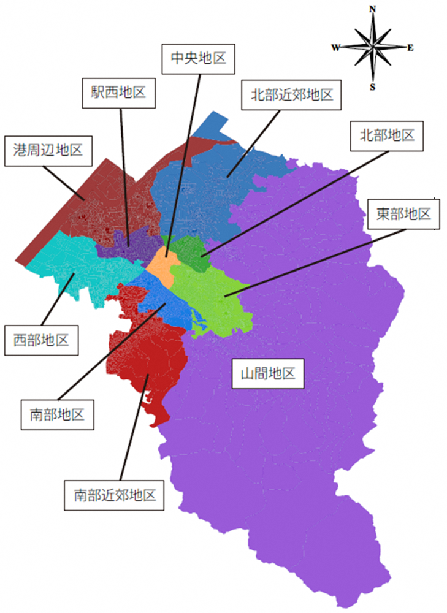

２．現状把握
（３）医療の状況
2.2％
①-2R４年度地区別患者割合(外来)
0.7％
0.9％
地区 | 人数 | 占有率
南部地区 | 41,105人 | 46.5%
南部近郊地区 | 14,295人 | 16.2%
東部地区 | 13,716人 | 15.5%
山間地区 | 4,673人 | 5.3%
西部地区 | 3,400人 | 3.9%
中央地区 | 1,916人 | 2.2%
北部近郊地区 | 813人 | 0.9%
港周辺地区 | 725人 | 0.8%
駅西地区 | 616人 | 0.7%
北部地区 | 473人 | 0.5%
金沢市外 | 6,654人 | 7.5%
合計 | 88,386人 | 100%
0.5％
0.8％
15.5％
3.9％
5.4％
南部、南部近郊、東部地区で
約７５％を占める
R4のべ外来患者数
88,386人
46.5％
16.2％

Slide 43
２．現状把握
（３）医療の状況
4.0％
①-3R４年度地区別患者割合(入院)
1.5％
1.6％
地区 | 人数 | 占有率
南部地区 | 23,420人 | 37.8%
南部近郊地区 | 9,835人 | 15.9%
東部地区 | 10,516人 | 17.0%
山間地区 | 4,087人 | 6.0%
西部地区 | 2,456人 | 4.0%
中央地区 | 2,490人 | 4.0%
北部近郊地区 | 959人 | 1.6%
港周辺地区 | 842人 | 1.3%
駅西地区 | 946人 | 1.5%
北部地区 | 831人 | 1.3%
金沢市外 | 5,539人 | 8.6%
合計 | 61,921人 | 100%
1.3％
1.3％
17.0％
4.0％
6.0％
南部、南部近郊、東部地区で
約７１％を占める
R4のべ入院患者数
69,438人
37.8％
15.9％

Slide 44
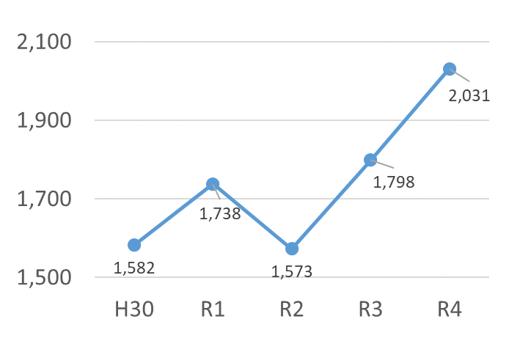
２．現状把握
（３）医療の状況
② 救急車受入れ台数
（台）
・年々増加傾向にあり、今後も地域の救急医療に貢献

Slide 45
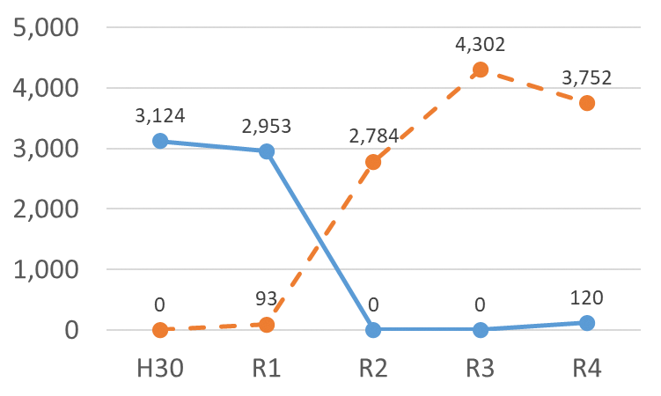
２．現状把握
（３）医療の状況
③ 感染症患者受入数
（人）
コロナ患者数
結核患者数
・コロナ流行初期から患者の受入れを継続しており、
今後も地域の感染症医療に貢献

Slide 46
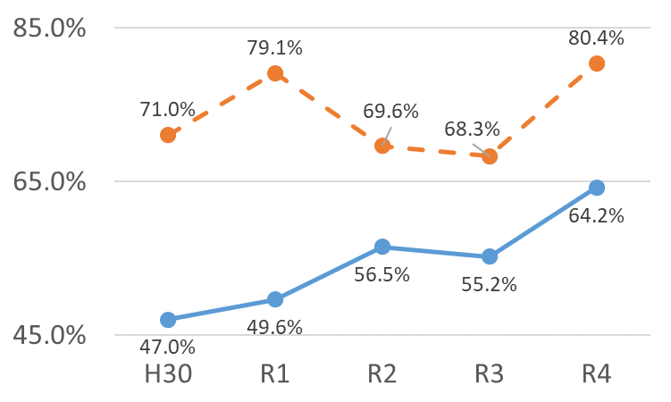
２．現状把握
（３）医療の状況
④ 紹介率・逆紹介率
逆紹介率
紹介率
・上昇傾向にあり、今後も、地域医療支援病院として
かかりつけ医との連携を深める

Slide 47
２．現状把握
（４）公立病院としての取組み事項
■第二種感染症や結核医療などの不採算医療を担っている。
■災害拠点病院として、災害派遣医療チーム（DMAT）を
配置すると共に、救急医療を積極的に行い、急性期病院と
しての役割を担っている。
■かかりつけ医等と連携するとともに、在宅医療を積極的に
支援し、地域医療支援病院としてコミュニティー医療の
推進に貢献している。

Slide 48
２．現状把握
（１）国、県の動向
（２）石川中央医療圏の動向
（３）本院の現状
（４）市立病院の基本的な考え方
（１）国、県の動向
（２）石川中央医療圏の動向
（３）本院の現状
（４）市立病院の基本的な考え方

Slide 49
２．現状把握
（４）市立病院の基本的な考え方
＜基本方針＞
①基本理念
市民・地域住民の生命と健康を守るため、
地域のニーズを反映し市民に信頼される質の高い医療を
目指す。

Slide 50
２．現状把握
（４）市立病院の基本的な考え方
＜基本方針＞
②経営理念
・地域住民、病院、診療所、保健、介護、福祉施設と連携
・地域住民を主体とした“地域密着型急性期病院”
・地域保健医療の中心的医療機関

Slide 51
２．現状把握
（４）市立病院の基本的な考え方
＜基本方針＞
③使命
地域の皆さんとともに安全・安心・味わいのある
医療をつくる。

Slide 52
本日の次第
１．建替の必要性
２．現状把握
３．今後ご審議いただきたい事項
４．アンケートの実施
１．建替の必要性
２．現状把握
３．今後ご審議いただきたい事項
４．アンケートの実施

Slide 53
３．今後ご審議いただきたい事項
＜新病院に期待される機能＞
■南部地域の基幹病院としての機能
■救急、感染症、災害など、政策的医療の担い手の機能
■在宅医療の支援など、地域包括ケアを推進する機能
■地域連携し、コミュニティ医療を推進する機能
■医療人材を教育する機能

Slide 54
３．今後ご審議いただきたい事項
基本構想の主な内容
（１）国、県の動向
（２）石川中央医療圏の動向
（３）本院の現状
（４）市立病院の基本的な考え方
（５）新病院整備の方向性
（６）新病院の施設規模
（７）新病院の整備手法
（８）新病院の経営形態
現状把握
今後、検討委員会で
ご審議いただきたい事項

Slide 55
３．今後ご審議いただきたい事項
（１）国、県の動向
（２）石川中央医療圏の動向
（３）本院の現状
（４）市立病院の基本的な考え方
（５）新病院整備の方向性
（６）新病院の施設規模
（７）新病院の整備手法
（８）新病院の経営形態
（１）国、県の動向
（２）石川中央医療圏の動向
（３）本院の現状
（４）市立病院の基本的な考え方
（５）新病院整備の方向性
（６）新病院の施設規模
（７）新病院の整備手法
（８）新病院の経営形態

Slide 56
３．今後ご審議いただきたい事項
（５）新病院整備の方向性（仮）
・新病院が担うべき機能を実現させる整備の方向性を検討
①患者の権利やプライバシーに配慮した病院
②救急、感染、災害など政策的医療の担い手
としての病院
③地域の医療機関等と連携する病院
④医療人材の教育の場としての病院
⑤職員が働きやすい病院
⑥地域住民の交流の場としての病院

Slide 57
３．今後ご審議いただきたい事項
（５）新病院整備の方向性（仮）
①患者の権利やプライバシーに配慮した病院
ご意見いただきたいこと
患者の権利やプライバシーに配慮したつくりとする
ために必要な視点
・インクルーシブデザインを基本とした設計
・患者移動を考慮した診察室、検査部門等の配置
など
例

Slide 58
３．今後ご審議いただきたい事項
（５）新病院整備の方向性（仮）
②救急、感染、災害など政策的医療の担い手としての病院
ご意見いただきたいこと
担い手としての役割を果たすために必要な視点
・感染患者専用の導線
・災害医療機器等備蓄スペース
など
例

Slide 59
３．今後ご審議いただきたい事項
（５）新病院整備の方向性（仮）
③地域の医療機関等と連携する病院
ご意見いただきたいこと
かかりつけ医など周辺医療機関、介護施設等と
連携するために必要な視点
・かかりつけ医との医療機器の共同利用
・医療・介護ネットワークの推進
など
例

Slide 60
３．今後ご審議いただきたい事項
（５）新病院整備の方向性（仮）
④医療人材の教育の場としての病院
ご意見いただきたいこと
ｍ
自院、他院を含め医療人材の教育機能を備えた
病院とするために必要な視点
・電子媒体を用いた教育スペース
・講義・自習スペース
など
例

Slide 61
３．今後ご審議いただきたい事項
（５）新病院整備の方向性（仮）
⑤職員が働きやすい病院
ご意見いただきたいこと
職員が働きやすい病院とするために必要な視点
・会議、休憩スペース
・院内保育、病児保育
など
例

Slide 62
３．今後ご審議いただきたい事項
（５）新病院整備の方向性（仮）
⑥地域住民の交流の場としての病院
ご意見いただきたいこと
地域住民との交流を進めるために必要な視点
・市民向け講座
・高齢者交流の場
など
例

Slide 63
３．今後ご審議いただきたい事項
（１）国、県の動向
（２）石川中央医療圏の動向
（３）本院の現状
（４）市立病院の基本的な考え方
（５）新病院整備の方向性
（６）新病院の施設規模
（７）新病院の整備手法
（８）新病院の経営形態
（１）国、県の動向
（２）石川中央医療圏の動向
（３）本院の現状
（４）市立病院の基本的な考え方
（５）新病院整備の方向性
（６）新病院の施設規模
（７）新病院の整備手法
（８）新病院の経営形態

Slide 64
３．今後ご審議いただきたい事項
（６）新病院の施設規模
①人口動態
県、二次医療圏、市単位での人口動態について、
年齢階層別にご提示
②患者需要予測
患者需要予測を行い、当該エリアの将来患者需要を推計
③施設規模の検討
①②をもとに、施設規模のあり方を検討

Slide 65
３．今後ご審議いただきたい事項
（１）国、県の動向
（２）石川中央医療圏の動向
（３）本院の現状
（４）市立病院の基本的な考え方
（５）新病院整備の方向性
（６）新病院の施設規模
（７）新病院の整備手法
（８）新病院の経営形態
（１）国、県の動向
（２）石川中央医療圏の動向
（３）本院の現状
（４）市立病院の基本的な考え方
（５）新病院整備の方向性
（６）新病院の施設規模
（７）新病院の整備手法
（８）新病院の経営形態

Slide 66
３．今後ご審議いただきたい事項
（７）新病院の整備手法
・新病院の整備について、下記手法等のメリット、
デメリットを整理
①従来方式 （設計・施工分離発注型）
②ＰＦＩ方式（民間資金等活用型）
など

Slide 67
３．今後ご審議いただきたい事項
（１）国、県の動向
（２）石川中央医療圏の動向
（３）本院の現状
（４）市立病院の基本的な考え方
（５）新病院整備の方向性
（６）新病院の施設規模
（７）新病院の整備手法
（８）新病院の経営形態
（１）国、県の動向
（２）石川中央医療圏の動向
（３）本院の現状
（４）市立病院の基本的な考え方
（５）新病院整備の方向性
（６）新病院の施設規模
（７）新病院の整備手法
（８）新病院の経営形態

Slide 68
３．今後ご審議いただきたい事項
（８）新病院の経営形態
・病院経営強化プラン策定と並行して、下記経営形態の
メリット、デメリットを整理
①地方公営企業法の全部適用
②独立行政法人化
③指定管理者制度
④地域医療連携推進法人

Slide 69
本日の次第
１．建替の必要性
２．現状把握
３．今後ご審議いただきたい事項
４．アンケートの実施
１．建替の必要性
２．現状把握
３．今後ご審議いただきたい事項
４．アンケートの実施

Slide 70
４．アンケートの実施
（１）アンケートの実施
【目的】
現病院の課題や新病院に求められる病院機能等を把握する
必要があるため、アンケートを実施する
【対象】
一般市民、患者、職員

Slide 71
ここまでについて
ご質問とご意見をうかがいます

Slide 72
今後のスケジュール
・８月 第２回検討委員会
・１０月 第３回検討委員会素案策定
・１２月 基本構想策定

